Slide 1
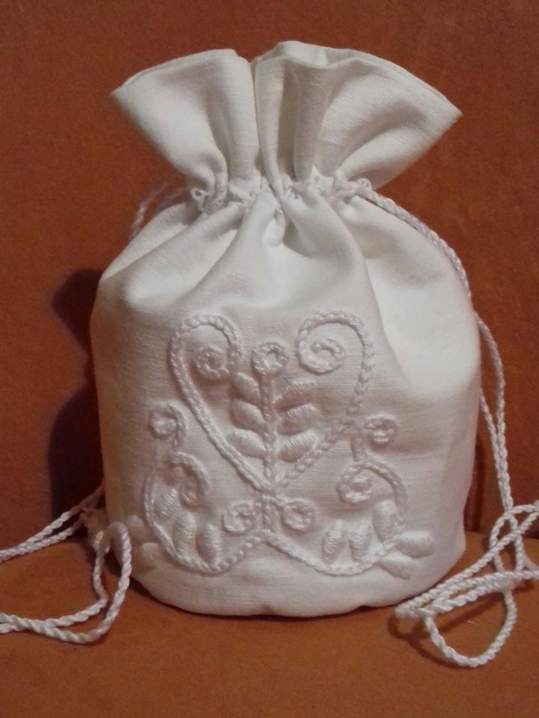
2018.
reggeli áhítat
Gerendás, Általános Iskola

Slide 3
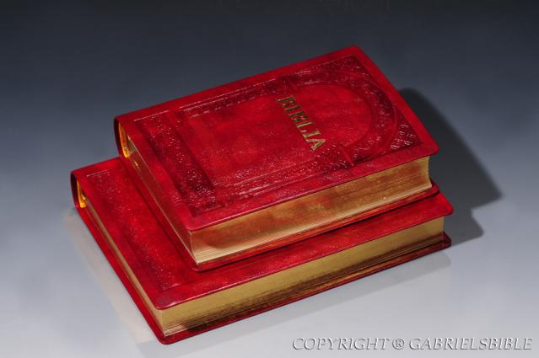
Erősítések a Bibliából

Slide 4

Isten Igéje élő és ható

Slide 5
„…segíteni tud azokon,
akik kísértésbe esnek.”
Zsid 2,18

Slide 6
□□

Slide 7
Erősítések a Bibliából:
HASZNÁLD ŐKET!
Isten hűséges…
Hatalmat adtam nektek…
Ő a békesség Istene…
Isten fegyverzete…
Ne fél,…
JÉZUS!

Slide 8
JÉZUS A JÓ PÁSZTOR!

